Slide 1
AGBTP LOIRE
UN SERVICE SOCIAL
Pour un accompagnement sur mesure
Réunion d'information Service social AGBTP / 2022
AGBTP – LOIRE

Slide 2
RAPPEL
L’AGBTP C’EST...
Le comité des Entreprises du BTP de la Loire de moins de 50 salariés
Pour tous les salariés du Bâtiment et des Travaux publics de la Loire
Financée grâce :
aux Cotisations Patronales obligatoires
aux Cotisations Salariales volontaires
999 Entreprises
9 150 Adhérents
AGBTP – LOIRE

Slide 3
UN SERVICE SOCIAL SPÉCIALISÉ
Corinne GUERRERO /Assistante Sociale
Le Public
Tous les salariés du BTP
de la Loire dont l’entreprise est adhérente à l’AGBTP
Certaines entreprises de plus de 50 salariés du BTP de la Loire qui ont choisi d’adhérer à l’AGBTP
AGBTP – LOIRE

Slide 4
LE TRAITEMENT DE L’INAPTITUDE
Orientation des salariés
Viennent d’eux mêmes
Orientés par la Médecine du Travail
Orientés par les employeurs
Orientés par les partenaires
AGBTP – LOIRE

Slide 5
LE TRAITEMENT DE L’INAPTITUDE
Traitement
Diagnostic précoce
Entretiens individualisés
AGBTP – LOIRE

Slide 6
LE TRAITEMENT DE L’INAPTITUDE
Les Outils
Visite de pré-reprise à la Médecine du Travail
Proposition Dossier MDPH
Entretien Individuel
Reconversion interne ou externe
AGBTP – LOIRE

Slide 7
LE TRAITEMENT DE L’INAPTITUDE
Reconversion Interne
Aménagement ou changement de poste
au sein de l’entreprise
Orientation du dossier vers CAP Emploi (SAMETH)
Collaboration avec les médecins du travail
AGBTP – LOIRE

Slide 8
LE TRAITEMENT DE L’INAPTITUDE
Reconversion externe
L’ACCOMPAGNEMENT SOCIAL DE L’AGBTP
Préparation de la reconversion
Bilan de compétences Handi Btp-CIBC-PSOP
Elaboration d’un nouveau projet professionnel
AGBTP – LOIRE

Slide 9
LE TRAITEMENT DE L’INAPTITUDE
Reconversion externe
Pas de possibilité de poste au sein de l’entreprise
Licenciement pour inaptitude
Orientation Cap Emploi généraliste
AGBTP – LOIRE

Slide 10
LE TRAITEMENT DE L’INAPTITUDE
Conséquences importantes dans la vie d’un salarié
Perte de leur emploi
Perte de salaire
Perte de leur stabilité professionnelle
Perte de leur place dans la sphère salariale, familiale.
AGBTP – LOIRE

Slide 11
LE TRAITEMENT DE L’INAPTITUDE
L’AGBTP EN CHIFFRES
Réf. Année 2021
AGBTP – LOIRE

Slide 12
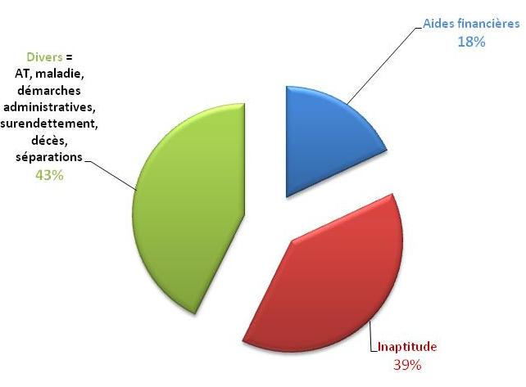
► DOMAINES D’INTERVENTION
357 RENDEZ-VOUS
AGBTP – LOIRE

Slide 13
AGBTP
17 Rue de l’apprentissage
42004 SAINT ETIENNE CEDEX 1
04 77 32 74 98
www.agbtp.com
AGBTP – LOIRE

